Slide 1
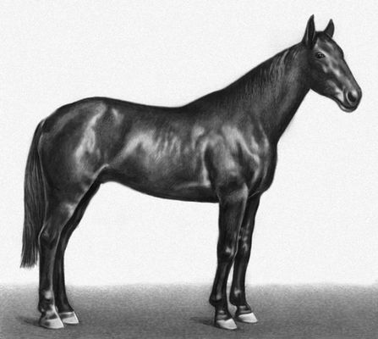
Коневодство американский рысак
Работу выполнил ученик 4класса
Нелюбов Егор

Slide 2
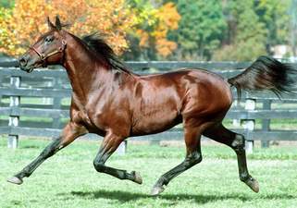
Американский рысак
В Северной Америке этот конь участвовал в соревнованиях уже в начале 19 века - с местными лошадьми. Бега рысью стали такими популярными, что в 1825 году в Лонг-Айленде уже начал функционировать первый ипподром. Был установлен стандарт скорости на расстояние одной мили, равный 2,30 для рысаков(лошади, которые в рыси передвигают ноги по диоганали) и 2,25 для иноходцев (которые двигаются, переставляя одновременно ноги с одной стороны): отсюда произошло название "стандартбрэд" ("стандартная порода"), как именуют эту лошадь американцы.

Slide 3
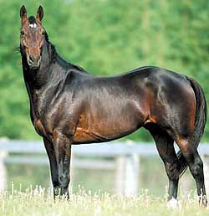
Американский рысак демонстрирует миру, каких высот можно достичь в скорости. У него молниеносный спринт, эта самая быстрая порода рысаков в мире. Американский рысак-смелый конь, наделённый могучей мускулатурой; он не может похвастаться утончённостью линий; подобно чистокровной верховой, но когда он бежит рысью на максимуме своих возможностей, кажется, что он летит.

Slide 4
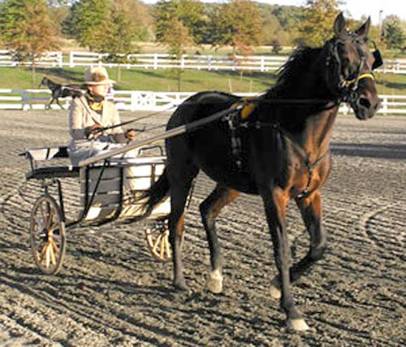
О породе
Американская рысистая лошадь (американский рысак) является одним из самых резвых и благородных рысаков на свете. В прошлом каждая страна, где развивались рысистые бега, импортировала американских рысаков для улучшения качеств своих рысаков и иноходцев.
Американский рысак - это ярко выраженная призовая лошадь. Благодаря отбору только по одному признаку - резвости - селекционерам удалось вывести породу лошадей, обладающих выдающимися способностями к бегу в легких экипажах.

Slide 5
Спасибо за внимание!

